Slide 1
Número de práctica: 5
Actividad: Escala de valores
Nombre del coach: Carolina Gómez Umaña
Nombre del coachee: Clajudia Elicea Cadena
Fecha: 07/08/2020
COACHING PLAY

Slide 2
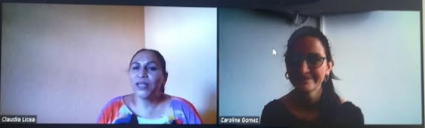
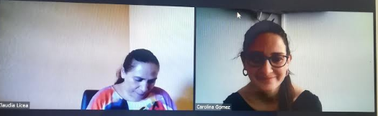
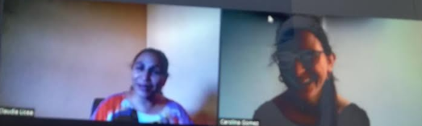
FOTOS DE LA SESIÓN

Slide 3
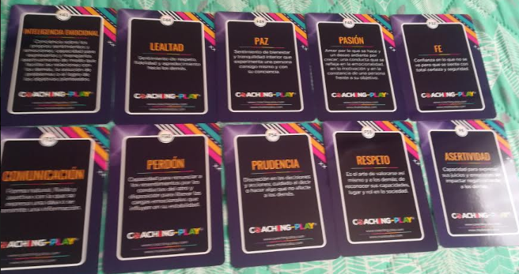
FOTOS DE LA SESIÓN
VALORES QUE DESTACA DE LA RELACIÓN FUERTE
VALORES QUE SE QUEBRANTARON EN LA RELACIÓN CONFLICTIVA

Slide 4
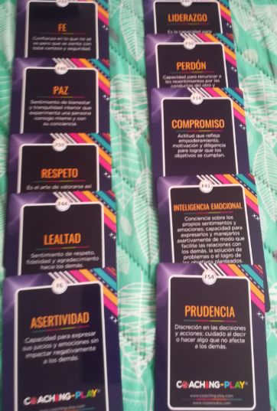
ESCALA DE VALORES FINAL

Slide 5
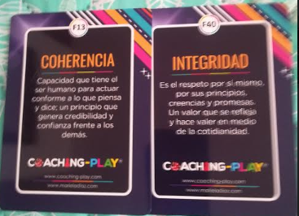
FORTALEZAS ENTREGADAS
POR EL COACH

Slide 6
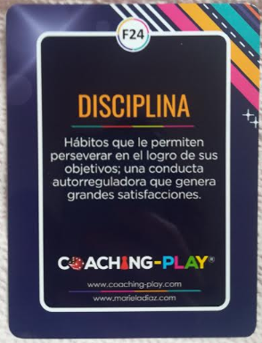
FORTALEZA IDENTIFICADA POR EL COACHEE PARA AVANZAR

Slide 7
CONCLUSIONES
Escala de valores | Fortalezas | Oportunidades
1. Fe 2. Paz 3. Respeto 4. Lealtad 5. Asertividad | Nobleza Lealtad Compromiso Carácter Sentido humano Orientación a resultados Equidad | Fortalecer su inteligencia emocional Forjar su disciplina

